Slide 1

人工智能数学基础
项翔
开课吧人工智能学院
2019.12

Slide 2
第一节 导论
为什么需要数学？
人类如何表示数字？
计算机如何对数字进行处理？
计算机并非无所不能
微积分基础（导数）
线性代数基础（矩阵）
概率&统计基础（随机变量）
图论（图的概念）

Slide 3
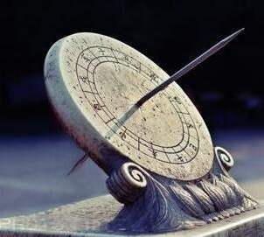
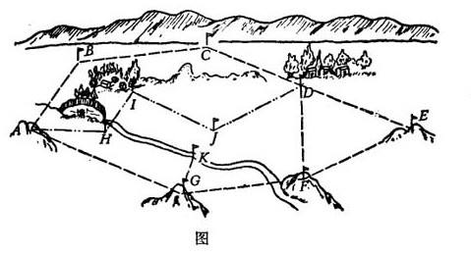
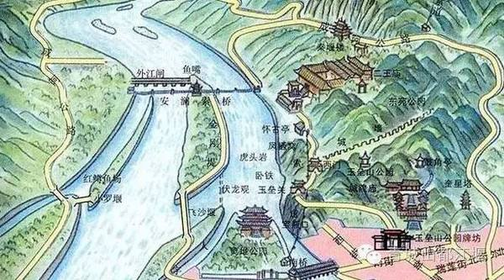
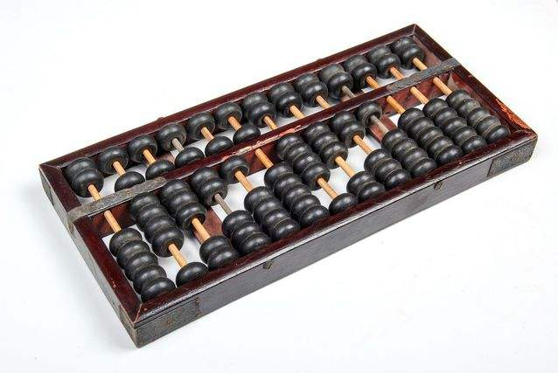
为什么需要数学？
在古代……

Slide 4

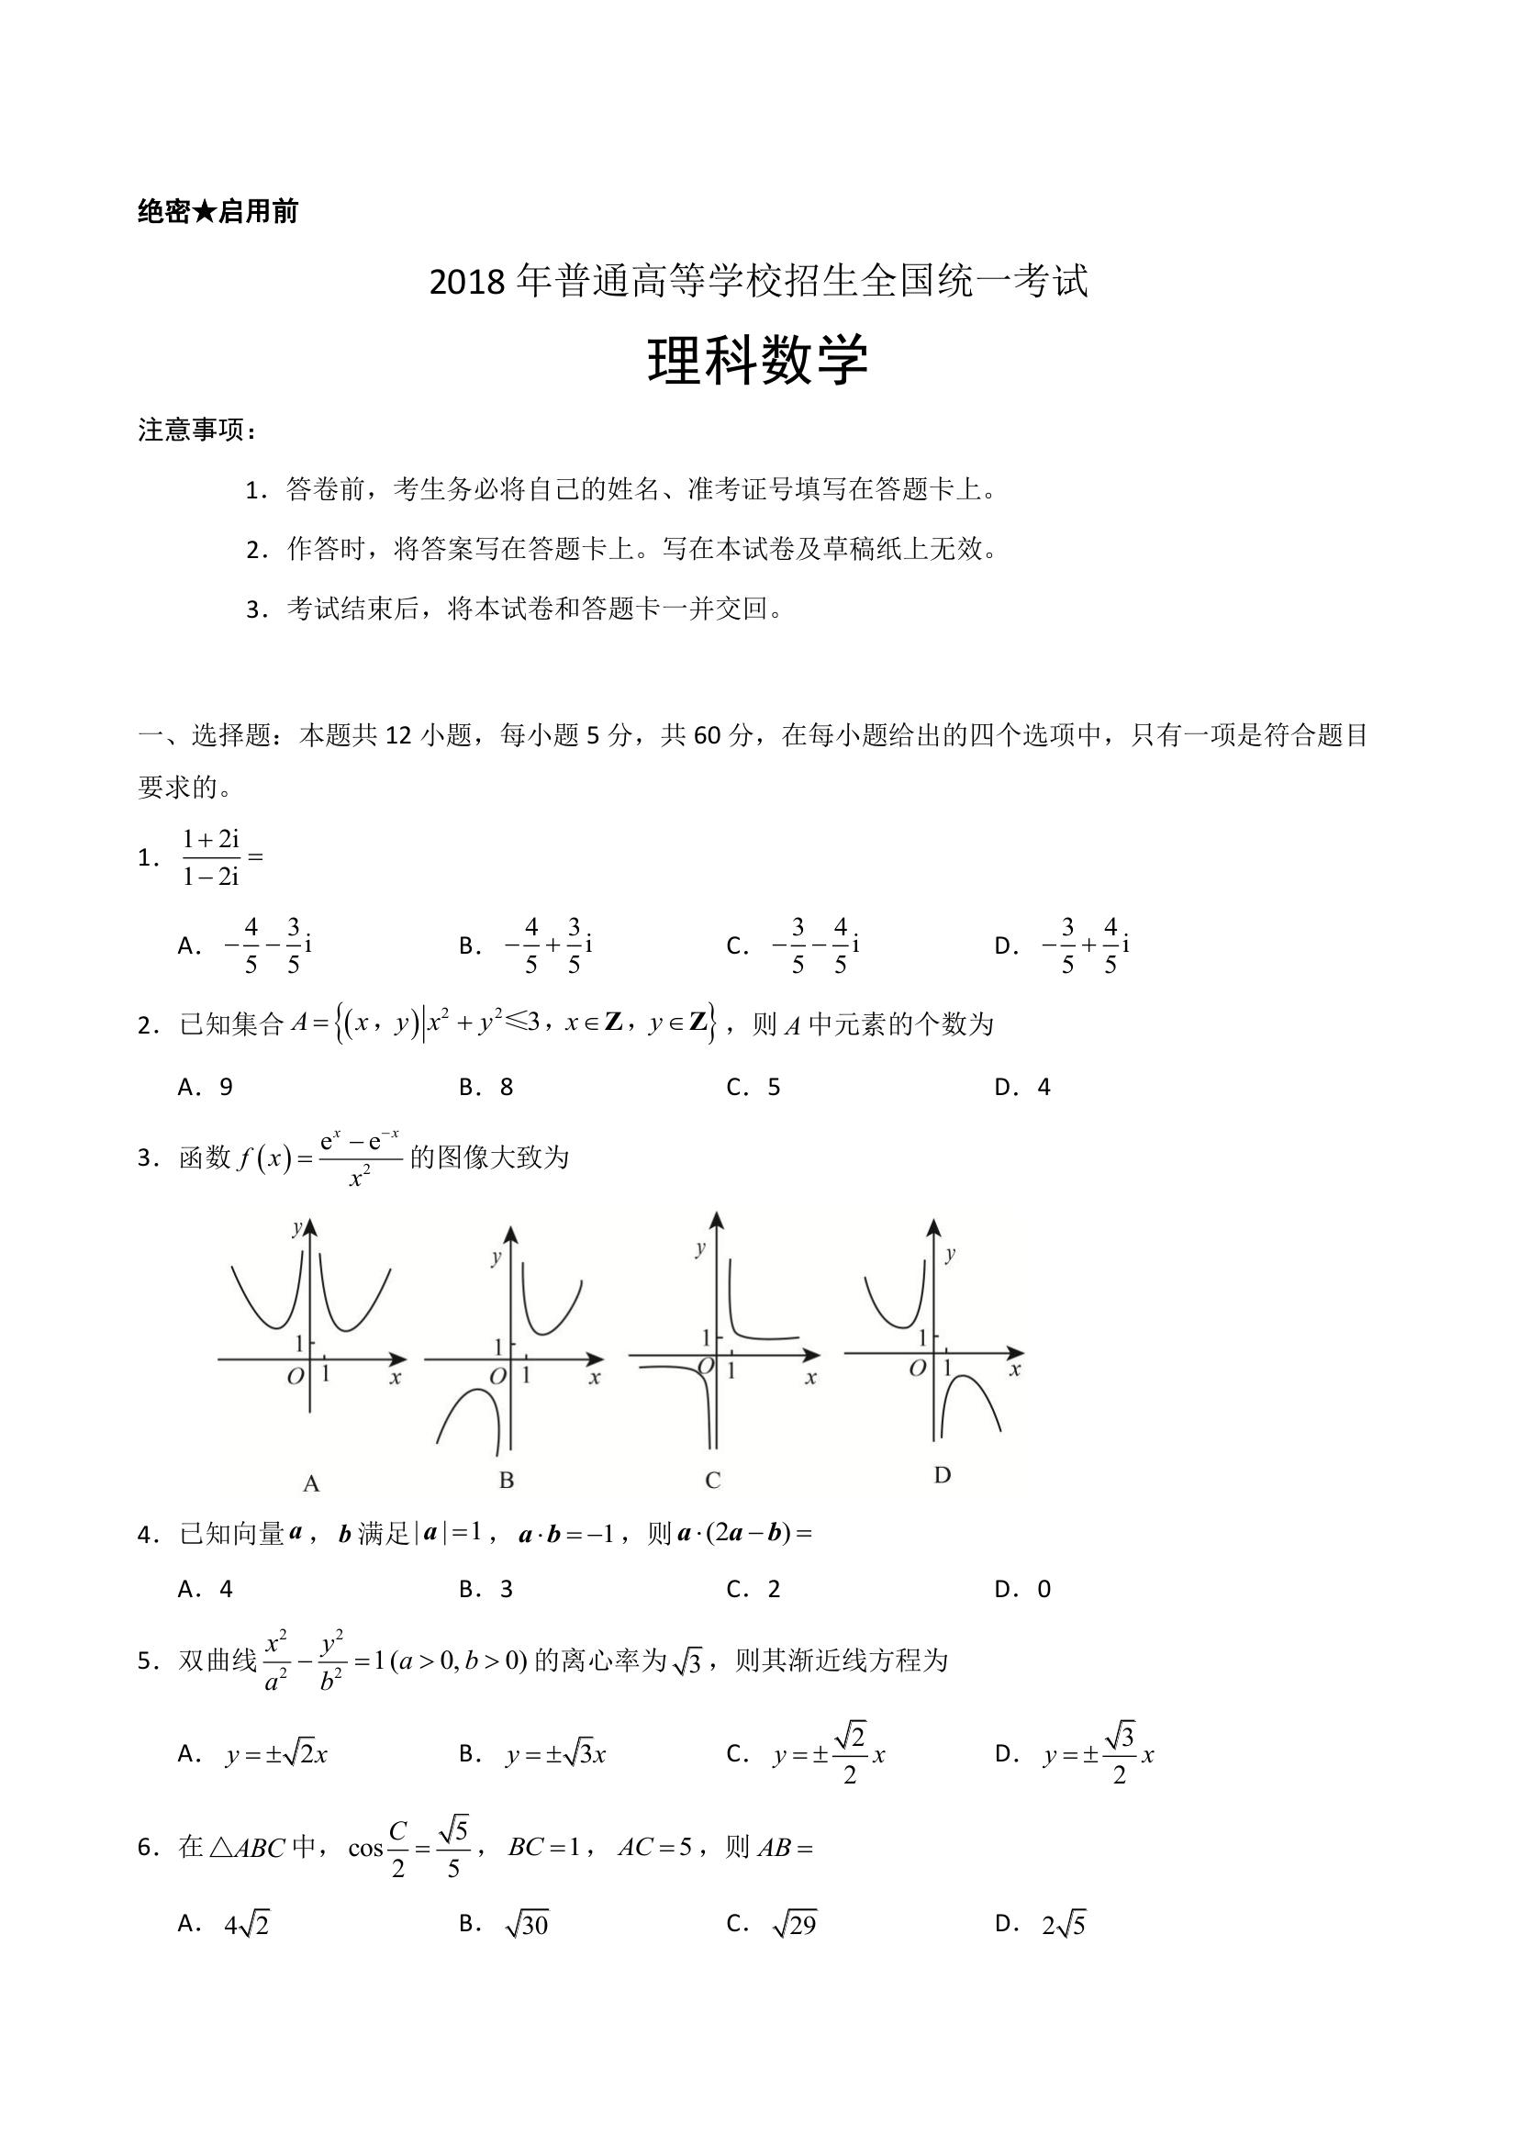

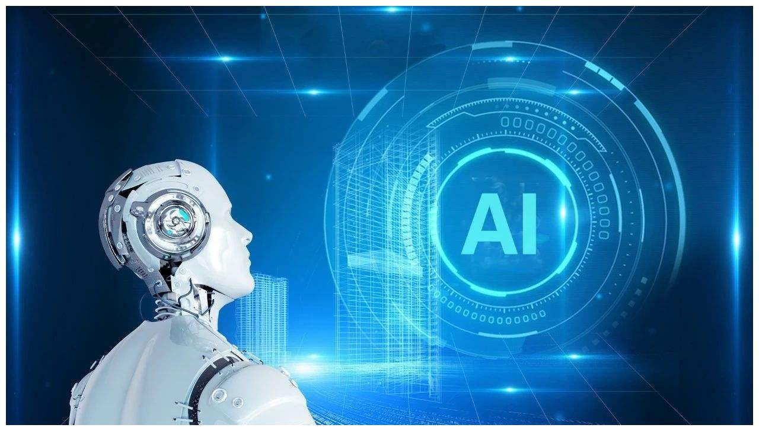
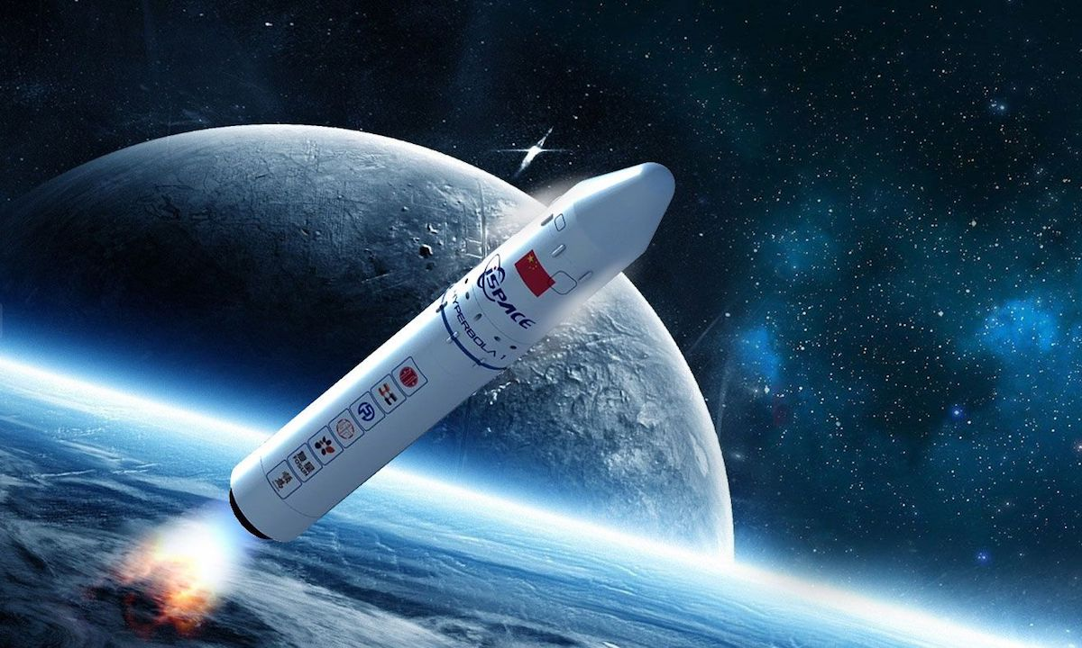

为什么需要数学？
在现代……

Slide 5
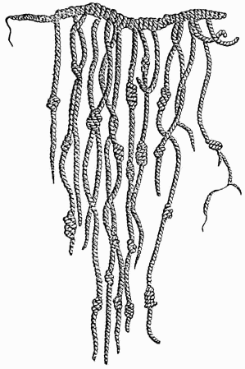
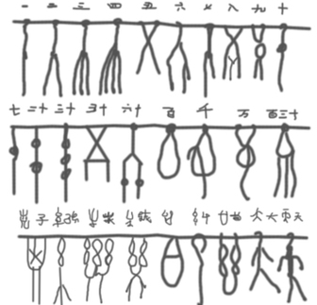
人类如何表示数字？
史前文明
-结绳记事

Slide 6
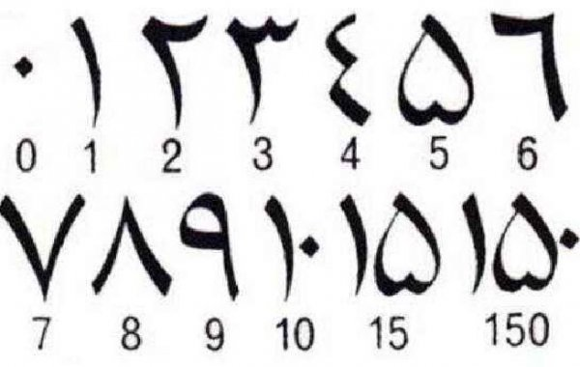
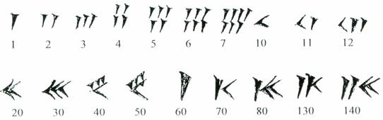
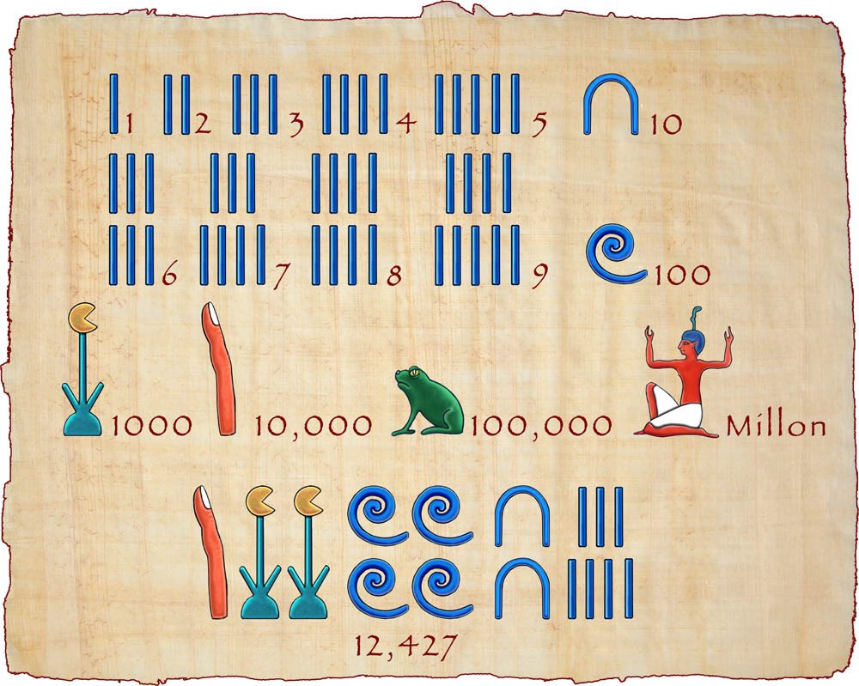
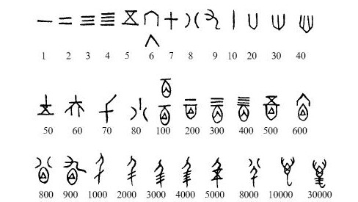
人类如何表示数字？
四大文明古国

Slide 7
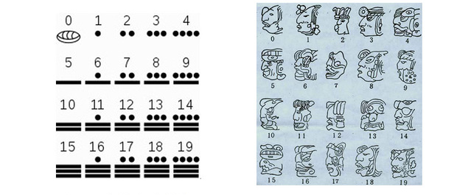
人类如何表示数字
古玛雅文明（零和进位的提出）

Slide 8
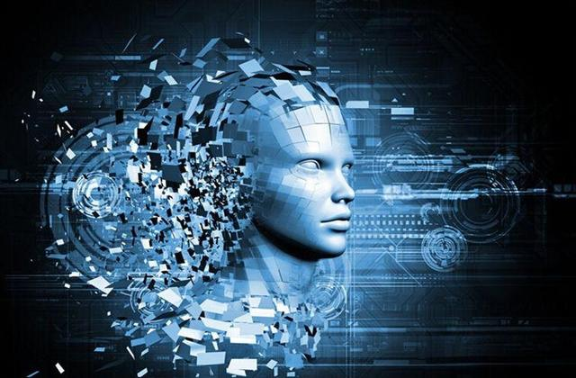





计算机可以做什么？

Slide 9

计算机怎样做到的？

Slide 10
0和1如何去做运算？
二进制加减法则：
0 + 0 = 0
1 + 0 = 1
0 + 1 = 1
1 + 1 = 10
0 - 0 = 0
1 - 0 = 1
1 - 1 = 0
10 - 1 = 1
二进制乘除法则：
0 * 0 = 0
1 * 0 = 0
0 * 1 = 0
1 * 1 = 1
0 / 1 = 0
1 / 1 = 1

Slide 11
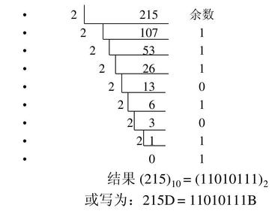
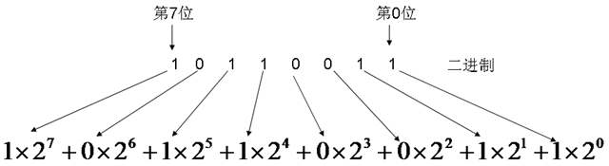
二进制与十进制的转换

Slide 12
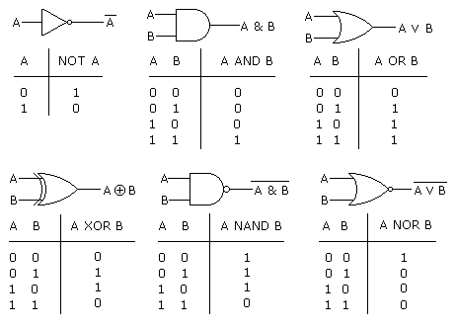
计算机如何处理二进制数据？
逻辑电路

Slide 13
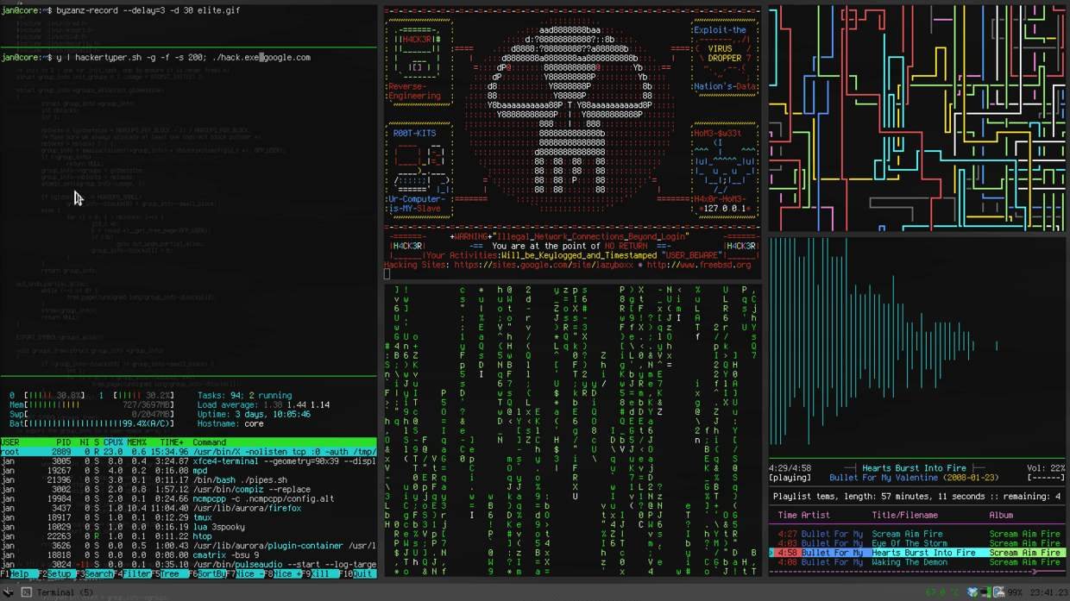
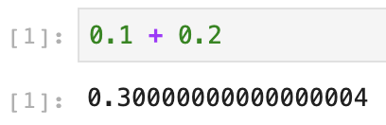
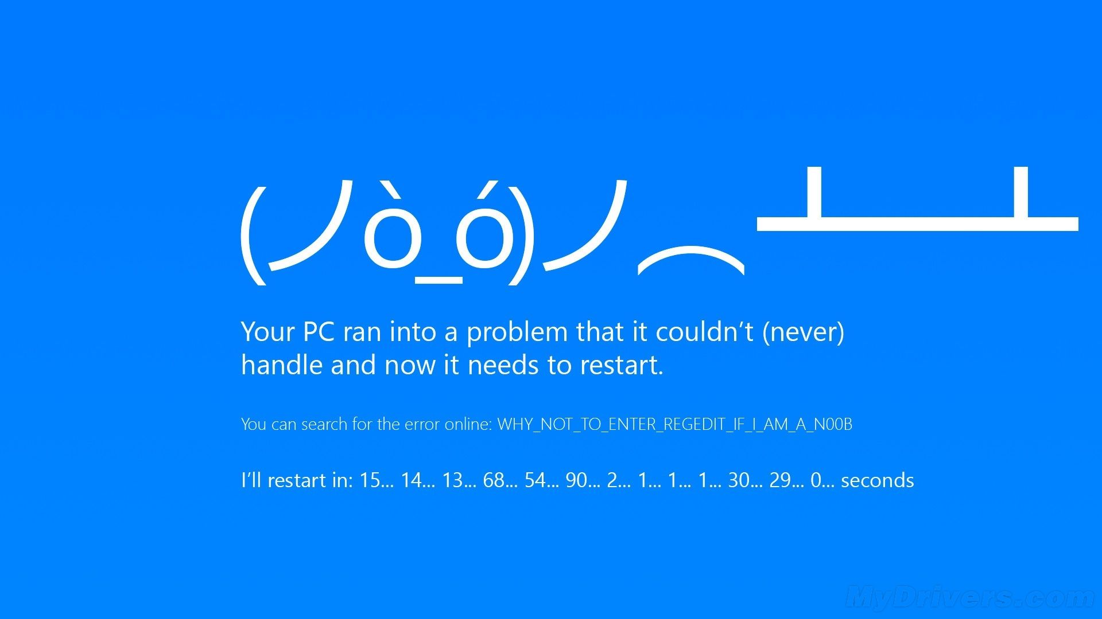
计算机并非无所不能
比如……

Slide 14
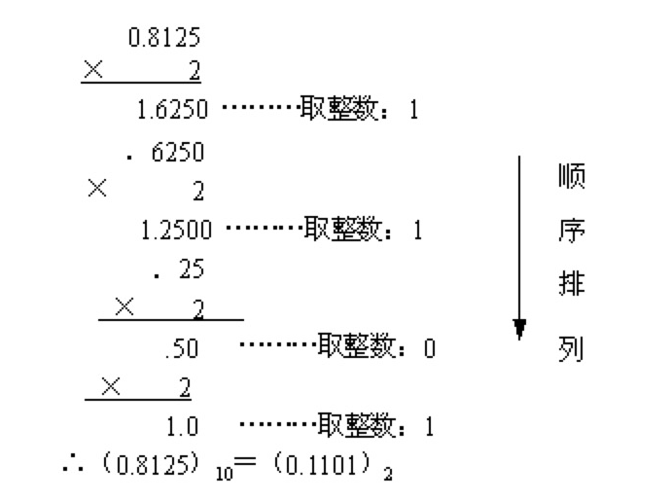
计算机为何会产生理论上的误差？
十进制小数的二进制表示
（乘2取整法）

Slide 15
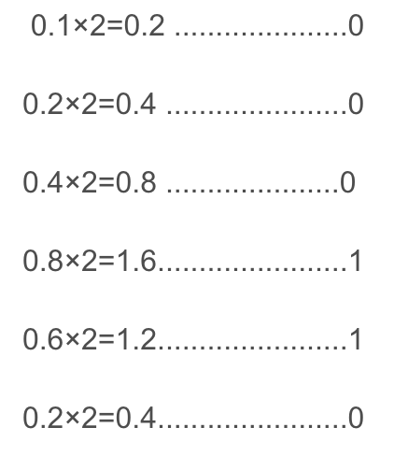
计算机为何会产生理论上的误差？
二进制可以准确表示0.1吗？
0.00011001100110011001100……

Slide 16
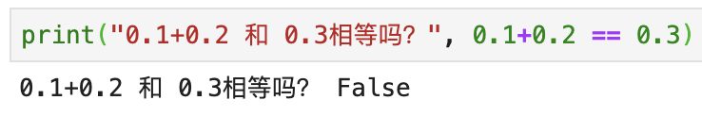
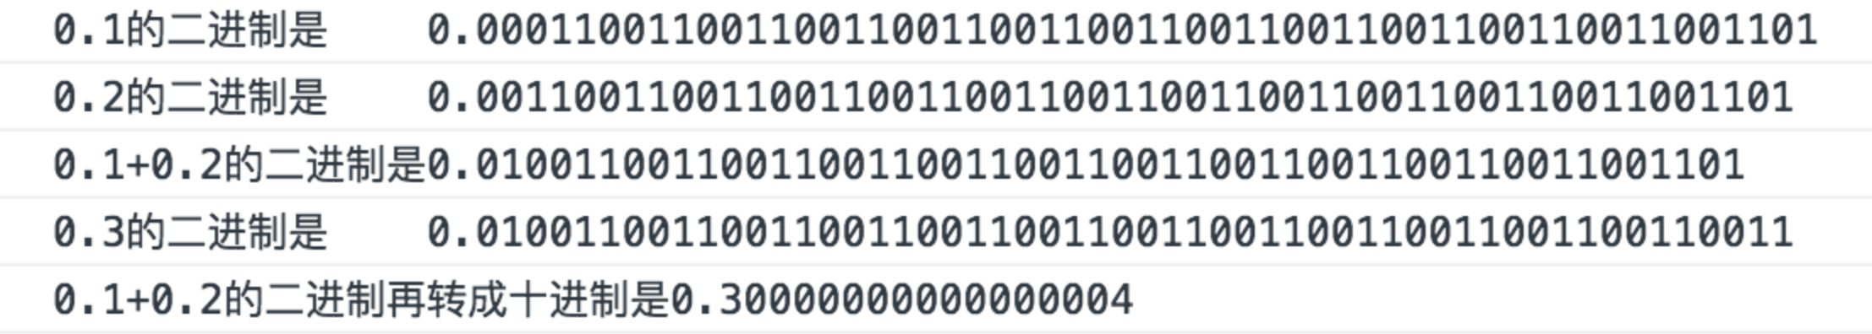
计算机为何会产生理论上的误差？
计算机可以精确表示0.1吗？

Slide 17
如何看待这个误差？
解决办法：
- 将小数扩大成整数后运算
- 提高计算机可表达数的精度
二进制独有的问题吗？
$$\frac{1}{3}=0.33333\overset{˙}{3}$$
$$1？=0.99999\overset{˙}{9}$$

Slide 18
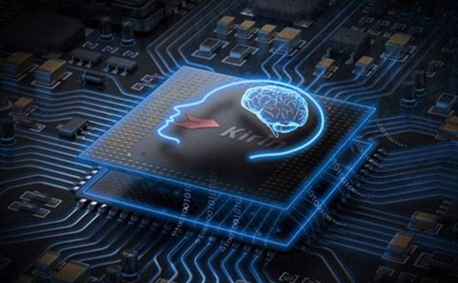
人工智能如何运转？
利用计算机强大的算力，按照AI模型的规则，实现特定的逻辑推断任务
AI模型的建立和训练高度依存于相应的数学体系

Slide 19
人工智能需要什么数学知识？
微积分
线性代数
概率&统计
图论

Slide 20
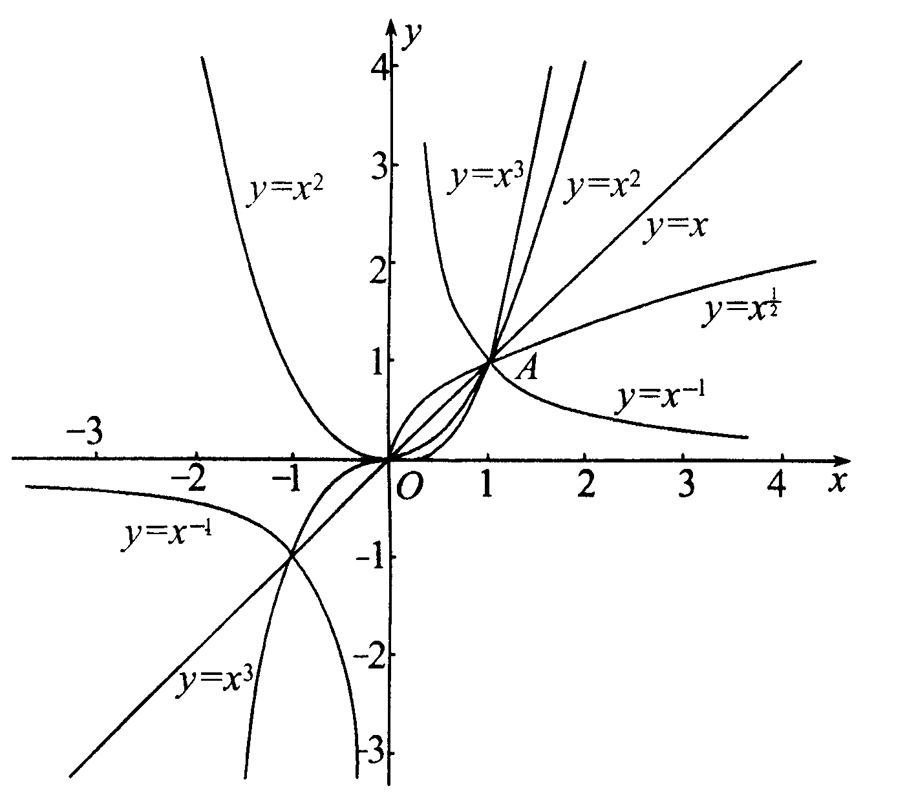
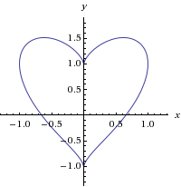
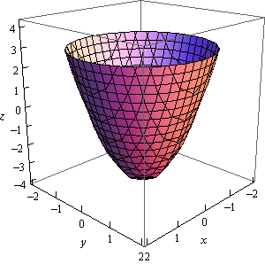
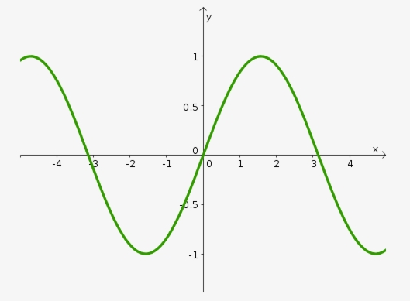
函数
$$y=x+1$$
$$y=x^{2}$$
$$y=\sin{x}$$
$$y=e^{x}$$
$$y=\log_{2}{x}$$
$$z=x^{2}+y^{2}$$
……

Slide 21
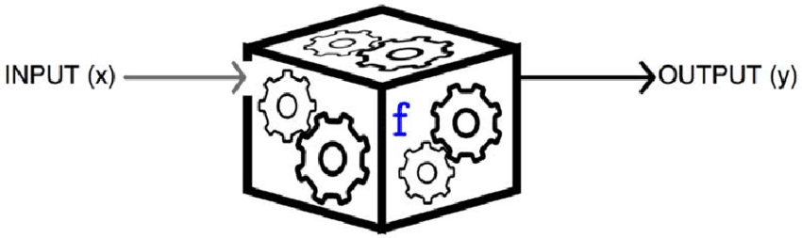
函数
更抽象一点……
$$x,y,…（自变量）⟹f（函数）⟹z（因变量）$$

Slide 22
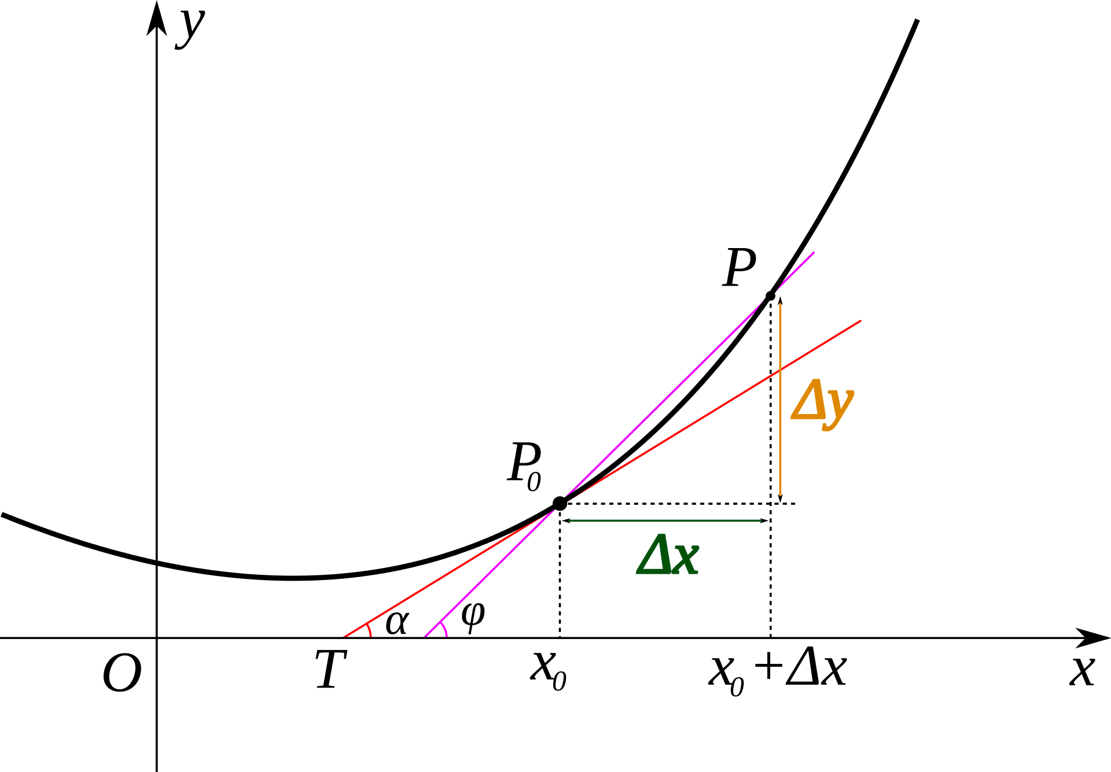
导数（一元函数）
运动问题（y: 位移，x: 时间）
平均$速度：\overset{¯}{v}=\frac{Δy}{Δx}$
瞬时$速度：\lim_{Δx→0}{\frac{Δy}{Δx}}=\tan{α}$

Slide 23
导数与微分（一元函数）
导数定义：
$${y^{′}=f}^{′}(x)=\lim_{h→0}{\frac{f(x+h)−f(x)}{(x+h)−x}}$$
$y被称作y^{′}的$原函数
$y^{′}被称作y的导$函数（导数）
微分：当自变量$x的变化趋于$无穷小时（$dx$），因变量$f(x)$的 变化情况（ $df(x)$）
$$df(x)=f^{′}\left(x\right)dx$$

Slide 24
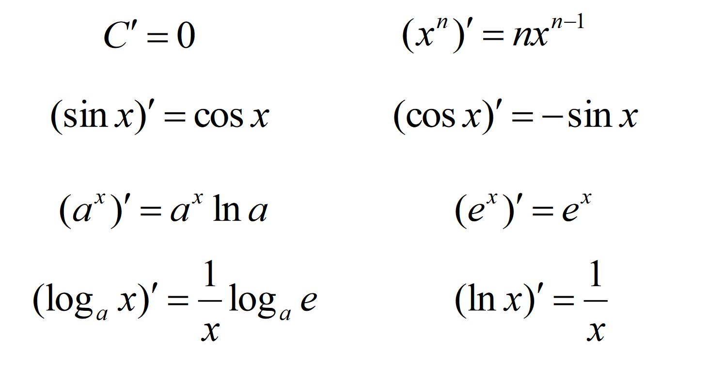
导数（一元函数）
常用函数的导数
如何得到？
定义
导数运算法则

Slide 25
导数（一元函数）
例：求证${(\sin{x})}^{′}=\cos{x}$
证明：
令 $f(x)=\sin{x}$
$∴f^{′}\left(x\right)={\left(\sin{x}\right)}^{′}=\lim_{h→0}{\frac{f\left(x+h\right)−f(x)}{\left(x+h\right)−x}}$
$=\lim_{h→0}{\frac{\sin{(x+h)}−\sin{x}}{h}=\lim_{h→0}{\frac{\sin{x}\cos{h}+\cos{x}\sin{h}−\sin{x}}{h}}}$
$=\lim_{h→0}{(\frac{\sin{x}−\sin{x}}{h}+\frac{\cos{x}\sin{h}}{h})}(∵\lim_{h→0}\cos{h}=1,\lim_{h→0}\frac{\sin{h}}{h}=1)$
$=\cos{x}$

Slide 26
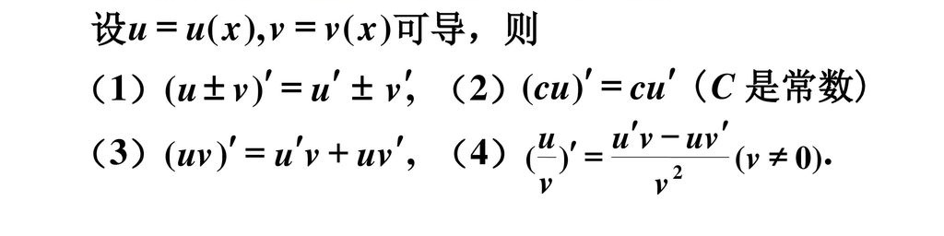
导数（一元函数）
导数的运算法则

Slide 27
导数（一元函数）
例：求证：${(uv)}^{′}=u^{′}v+v^{′}u$
证明：
令$u=f\left(x\right),v=g(x)$
则${(uv)}^{′}={(f\left(x\right)g\left(x\right))}^{′}=\lim_{h→0}{\frac{f\left(x+h\right)g\left(x+h\right)−f\left(x\right)g(x)}{\left(x+h\right)−x}}$
$=\lim_{h→0}{\frac{f\left(x+h\right)g\left(x+h\right)−f\left(x+h\right)g\left(x\right)+f\left(x+h\right)g(x)−f\left(x\right)g(x)}{h}}$
$=\lim_{h→0}{\frac{f\left(x+h\right)\left(g\left(x+h\right)−g\left(x\right)\right)+g(x)(f(x+h)−f\left(x\right))}{h}}$
$=\lim_{h→0}{[f(x+h)∙\frac{g\left(x+h\right)−g\left(x\right)}{h}+g(x)∙\frac{f\left(x+h\right)−f(x)}{h}]}$
$=f\left(x\right)g^{′}\left(x\right)+g\left(x\right)f^{′}(x)$

Slide 28
偏导数（多元函数）
多元函数：$y=f\left(x_{1},x_{2},…,x_{n}\right)$
因变量相对于每一个自变量均有一个导数，称为偏导数
形式：$\frac{∂y}{∂x_{1}}$, $\frac{∂y}{∂x_{2}}$, …, $\frac{∂y}{∂x_{n}}$
如何求：求解某一自变量的偏导数时，将其它自变量视作常数
梯度：各个方向的偏导数构成的向量，($\frac{∂y}{∂x_{1}}$, $\frac{∂y}{∂x_{2}}$, …, $\frac{∂y}{∂x_{n}}$)
梯度的表记：$∇f\left(x_{1},x_{2},…,x_{n}\right)$或者$gradf\left(x_{1},x_{2},…,x_{n}\right)$

Slide 29
偏导数（多元函数）
例：求多元函数$y=f\left(x_{1},x_{2}\right)=x_{1}^{2}+x_{1}x_{2}+\sin{x_{2}}$的偏导数及导数。
解：
$$\frac{∂y}{∂x_{1}}=2x_{1}+x_{2}$$
$$\frac{∂y}{∂x_{2}}=x_{1}+\cos{x_{2}}$$

Slide 30
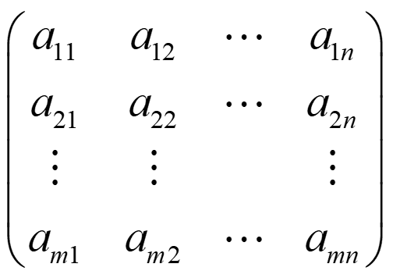
线性代数
核心：矩阵
But why矩阵？

Slide 31
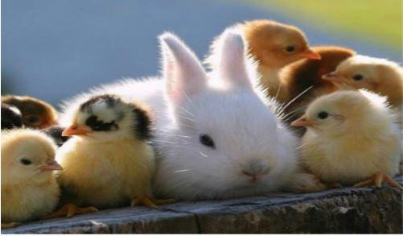
线性代数
今有雉兔同笼,上有三十五头,下有九十四足,问雉兔各几何?
——孙子算经

Slide 32
线性代数
解：设笼中有小鸡x只，小兔子y只
$$\left\{\begin{aligned}x+y=35⋯⋯(1) \\ 2x+4y=94⋯⋯(2)\end{aligned}\right.$$
$\left(2\right)−\left(1\right)×2$得：
$$\left\{\begin{aligned}x+y=35⋯⋯(3) \\ 2y=24⋯⋯(4)\end{aligned}\right.$$
$\left(4\right)÷2$得：
$$\left\{\begin{aligned}x+y=35⋯⋯(5) \\ y=12⋯⋯(6)\end{aligned}\right.$$
$\left(5\right)−(6)$得：
$$\left\{\begin{aligned}x=23⋯⋯(7) \\ y=12⋯⋯(8)\end{aligned}\right.$$
今有雉兔同笼,上有三十五头,下有九十四足,问雉兔各几何?
——孙子算经

Slide 33
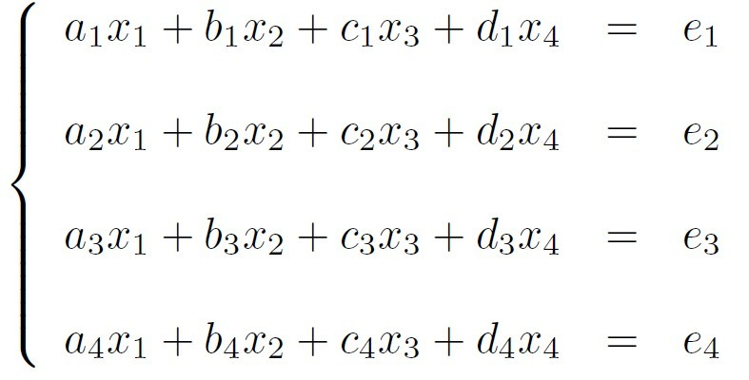
线性代数
线性方程组是由什么唯一确定的？
未知量的个数？
方程的个数？
系数的个数与值？
表记未知量的符号？
……

Slide 34
线性代数
线性方程组是由什么唯一确定的？
答案：系数的个数与值！！

Slide 35
线性代数
对线性方程组的抽象$→$矩阵
$$⟹\left[\begin{matrix}\begin{matrix}a_{1} & b_{1} & c_{1} \\ a_{2} & b_{2} & c_{2} \\ a_{3} & b_{3} & c_{3}\end{matrix} & \begin{matrix}d_{1} & e_{1} \\ d_{2} & e_{2} \\ d_{3} & e_{3}\end{matrix} \\ \begin{matrix}a_{4} & b_{4} & c_{4}\end{matrix} & \begin{matrix}d_{4} & e_{4}\end{matrix}\end{matrix}\right]$$
Notes:
在此处，先不深入讨论矩阵的行，列操作，先让大家了解矩阵是如何由线性方程组产生地，

Slide 36
线性代数
矩阵的加减法——对应位置元素做运算：
$$\left[\begin{matrix}a_{11} & a_{12} \\ a_{21} & a_{22}\end{matrix}\right]+\left[\begin{matrix}b_{11} & b_{12} \\ b_{21} & b_{22}\end{matrix}\right]=\left[\begin{matrix}a_{11}+b_{11} & a_{12}+b_{12} \\ a_{21}+b_{21} & a_{22}+b_{22}\end{matrix}\right]$$
$$\left[\begin{matrix}a_{11} & a_{12} \\ a_{21} & a_{22}\end{matrix}\right]−\left[\begin{matrix}b_{11} & b_{12} \\ b_{21} & b_{22}\end{matrix}\right]=\left[\begin{matrix}a_{11}−b_{11} & a_{12}−b_{12} \\ a_{21}−b_{21} & a_{22}−b_{22}\end{matrix}\right]$$

Slide 37
线性代数
矩阵的标量乘法——每一个元素均乘以该常数：
$$C∙\left[\begin{matrix}a_{11} & a_{12} \\ a_{21} & a_{22}\end{matrix}\right]=\left[\begin{matrix}Ca_{11} & Ca_{12} \\ Ca_{21} & {Ca}_{22}\end{matrix}\right]$$
矩阵的向量乘法——第一个矩阵的列数和第二个矩阵的行数相等：
$$\left[\begin{matrix}a_{11} & a_{12} \\ a_{21} & a_{22}\end{matrix}\right]×\left[\begin{matrix}b_{11} & b_{12} \\ b_{21} & b_{22}\end{matrix}\right]=\left[\begin{matrix}a_{11}b_{11}+a_{12}b_{21} & a_{11}b_{12}+a_{12}b_{22} \\ a_{21}b_{11}+a_{22}b_{21} & a_{21}b_{12}+a_{22}b_{22}\end{matrix}\right]$$

Slide 38
线性代数
例：计算下列两个矩阵相乘的结果：
$$\left[\begin{matrix}1 & 2 \\ 3 & 4\end{matrix}\right]×\left[\begin{matrix}5 & 6 \\ 7 & 8\end{matrix}\right]=？$$

Slide 39
线性代数
例：计算下列两个矩阵相乘的结果：
解： $\left[\begin{matrix}1 & 2 \\ 3 & 4\end{matrix}\right]×\left[\begin{matrix}5 & 6 \\ 7 & 8\end{matrix}\right]=\left[\begin{matrix}1×5+2×7 & 1×6+2×8 \\ 3×5+4×7 & 3×6+4×8\end{matrix}\right]$
$=\left[\begin{matrix}19 & 22 \\ 43 & 50\end{matrix}\right]$

Slide 40
线性代数
例：计算下列矩阵与向量相乘的结果：
$$\left[\begin{matrix}10 & 11 \\ 12 & 13\end{matrix}\right]\left[\begin{aligned}4 \\ 5\end{aligned}\right]=？$$

Slide 41
线性代数
例：计算下列矩阵与向量相乘的结果：
解：$\left[\begin{matrix}10 & 11 \\ 12 & 13\end{matrix}\right]\left[\begin{aligned}4 \\ 5\end{aligned}\right]=\left[\begin{aligned}10×4+11×5 \\ 12×4+13×5\end{aligned}\right]$
$=\left[\begin{aligned}95 \\ 113\end{aligned}\right]$
要点：第一个矩阵$M_{1}$大小：$m×n$，第二个矩阵$M_{2}$大小： $n×k$
则$M_{1}$与$M_{2}$相乘得到的结果矩阵$M_{res}$的大小为： $m×k$

Slide 42
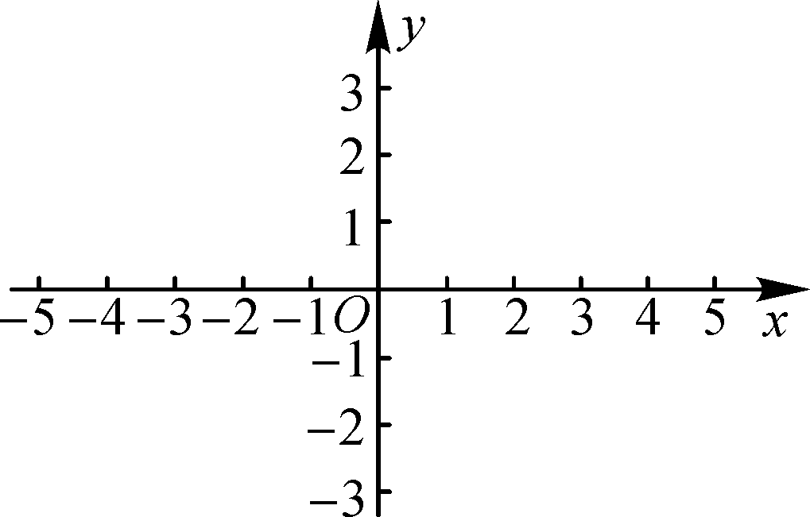
线性代数
矩阵能做什么？
$\left[\begin{matrix}\cos{{90}^{°}} & −\sin{{90}^{°}} \\ \sin{{90}^{°}} & \cos{{90}^{°}}\end{matrix}\right]\left[\begin{aligned}2 \\ −2\end{aligned}\right]$
$=\left[\begin{aligned}2\cos{{90}^{°}}+2\sin{{90}^{°}} \\ 2\sin{{90}^{°}}−2\cos{{90}^{°}}\end{aligned}\right]$
$=\left[\begin{aligned}2 \\ 2\end{aligned}\right]$
将向量$\left[\begin{aligned}2 \\ −2\end{aligned}\right]$旋转了90度！
(2, 2)
(2, -2)

Slide 43
线性代数
矩阵的转置：
$${\left[\begin{matrix}\begin{matrix}1 & 2 \\ 5 & 6\end{matrix} & \begin{matrix}3 & 4 \\ 7 & 8\end{matrix} \\ \begin{matrix}9 & 10\end{matrix} & \begin{matrix}11 & 12\end{matrix}\end{matrix}\right]}^{T}=\left[\begin{matrix}\begin{matrix}1 & 5 \\ 2 & 6 \\ 3 & 7\end{matrix} & \begin{aligned}9 \\ 10 \\ 11\end{aligned} \\ \begin{matrix}4 & 8\end{matrix} & 12\end{matrix}\right]$$
矩阵（方阵）的逆：
$A^{−1}满足$：$AA^{−1}=I$，其中$I$为$\left[\begin{matrix}1 & ⋯ & 0 \\ ⋮ & ⋱ & ⋮ \\ 0 & ⋯ & 1\end{matrix}\right]$

Slide 44

概率&统计
平时不好好学习，考试的时候不确定能否及格
太阳一定是从东方升起的
我们绝对不可能先经历明天再经历昨天
赌徒有可能在赌场用一百美元赢到一千万美元

Slide 45
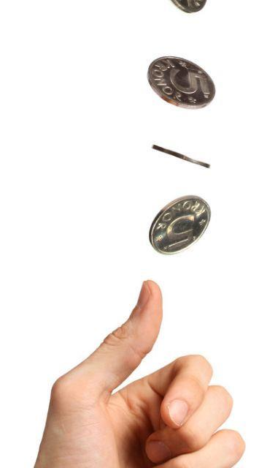
概率&统计
概率的数值范围：$0≤P≤1$
$P=0$：不可能事件
$P=1$：必然事件
$0<P<1$：随机事件 $⟸$ 概率学关注的重点
抛硬币：
正面or反面
概率相等——1/2
每一次抛掷都是一次随机事件

Slide 46
概率&统计
抛硬币：
单次抛掷，正面朝上反面朝上概率都是1/2，那第一次第二次都出现正面朝上的概率如何计算？
甲是普通人，抛硬币正面朝上的概率如前所述，乙是赌神，可通过小技巧使正面朝上的概率是0.7，那我们怎么描述让乙来抛硬币时正面朝上的概率？直接说P=0.7?
第一次，第二次抛掷都是正面朝上，第三次抛掷还出现正面朝上的概率是1/2吗？

Slide 47
概率&统计
1. 单次抛掷，正面朝上反面朝上概率都是1/2，那第一次第二次都出现正面朝上的概率如何计算？
答：
这一事件由两个先后步骤组成：第一次抛掷和第二次抛掷
事件的概率由两步骤各自的概率相乘得到：
$$P\left(正正\right)=\frac{1}{2}×\frac{1}{2}=\frac{1}{4}$$
Wait, 为什么事件的概率要由步骤的概率相乘得到？

Slide 48
概率&统计
正
正正
题目中的结果
正
反
正反
正
反正
反
反
反反
第一次抛掷硬币
第二次抛掷硬币
最终结果
总共四种情况，两次抛掷均为正面的情况只占一种，所以最终概率=1/4
事件经由多个步骤完成，最终可能的结果种类是每一步可能结果数量相乘得到的

Slide 49
概率&统计
1. 单次抛掷，正面朝上反面朝上概率都是1/2，那第一次第二次都出现正面朝上的概率如何计算？
联合概率：
A事件（第一次抛掷正面朝上）发生的概率用P(A)表示
B事件（第二次抛掷正面朝上）发生的概率用P(B)表示
A和B同时发生的概率用P(AB)或P(A,B)表示
若A和B是相互独立的，则P(AB)=P(A)P(B)
若A和B不是相互独立的，则P(AB)=？

Slide 50
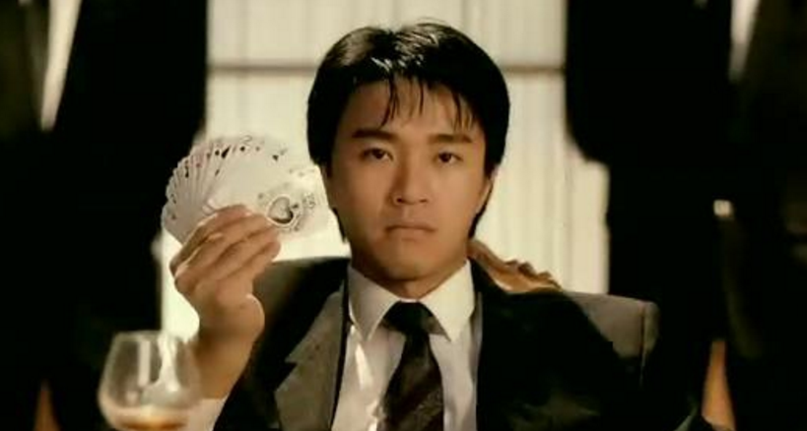

概率&统计
2. 甲是普通人，抛硬币正面朝上的概率如前所述，乙是赌神，可通过小技巧使正面朝上的概率是0.7，那我们怎么描述让乙来抛硬币时正面朝上的概率？直接说P(正面朝上)=0.7?
普通人
P(正面朝上) = 0.5
赌神
P(正面朝上) = 0.7

Slide 51
概率&统计
Why同一事件（抛掷硬币正面朝上）对于不同的操作者而言，其对应的概率却不相同?
Key: 事件的先决条件不同
普通人
P(正面朝上) = 0.5
赌神
P(正面朝上) = 0.7

Slide 52
概率&统计
条件概率：
- 在某个先决条件已发生的情况下，某一事件发生的概率
- 先决条件与讨论的事件是有关联的
- A为先决条件（操作者是赌神还是普通人），B为讨论的事件（抛掷硬币正面朝上），则当A已确定的情况下，B发生的概率表示为：P(B|A)
普通人
P(正面朝上) = 0.5
赌神
P(正面朝上) = 0.7

Slide 53
概率&统计
联合概率&条件概率：有联系吗？
联合概率回顾：
- 若A和B是相互独立的，则P(AB)=P(A)P(B)
- 若A和B不是相互独立的，如何计算P(AB)?
- Key: P(AB) = P(B|A)P(A)
情景：从赌神和普通人中随机选一个人抛硬币
P(A): 从两个人中选出赌神的概率，等于0.5
P(B|A): 选定赌神的情况下，他抛出正面朝上的概率，等于0.7
P(AB): 从两个人中选出赌神并抛出正面朝上的概率，等于0.35

Slide 54
概率&统计
3. 第一次，第二次抛掷都是正面朝上，第三次抛掷还出现正面朝上的概率是1/2吗？
Key: 仍然是1/2，因为任意一次抛掷硬币与其它次之间都是独立的， 不相关的。
两事件是否独立的一个判断标准：
P(B|A) ?= P(B)
Notes:
P(AB)=P(A)P(B)和A,B独立互为充要条件

Slide 55

概率&统计
随机事件：
在随机试验中，可能出现也可能不出现，而在大量重复试验中具有某种规律性的事件，简称事件。
抛硬币，正面朝上是一个随机事件
反面朝上亦是一个随机事件
掷骰子朝上的点数为偶数是一个随机事件

Slide 56
概率&统计
随机变量：
一次随机试验可能出现的结果的数量化表示
一般用大写字母表示，如X, Y
抛掷两个骰子得到的向上的点数之和就是一个随机变量
连续型随机变量，如街访一个人，他/她的身高
离散型随机变量，如街访一个人，他/她的性别

Slide 57
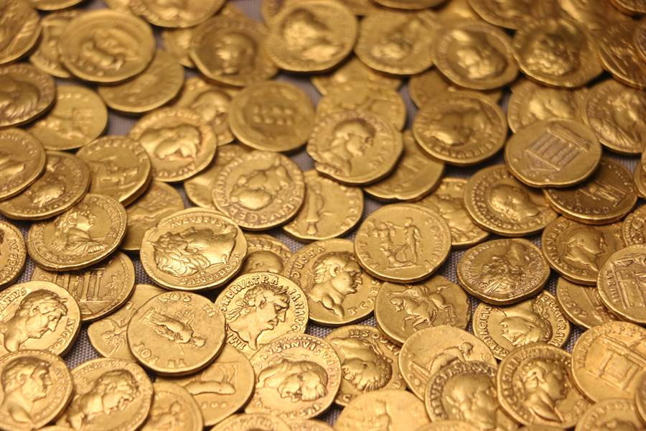


概率&统计
数学期望：
对于随机试验的结果，我们可以有怎样定量的期待？
回报: + $1000
概率: 0.001
回报: - $50
概率: 0.999

Slide 58
概率&统计
进行大量试验，我们能够收到的平均回报是多少？
$$E\left(X\right)=1000×0.001+\left(−50\right)×0.999=−48.95$$
每种可能的结果乘上对应的概率再相加
回报: + $1000
概率: 0.001
回报: - $50
概率: 0.999

Slide 59

概率&统计
例：甲乙两人赌博，对于每一局而言，两人获胜的几率都是相等的，比赛为五局三胜制，最终的赢家可以获得100美元的奖励。在第四局比赛开始前，由于特殊情况需终止比赛，而前三局甲赢了两局，乙赢了一局，现在应如何公平地分配这100美元？
分析：剩下的比赛如果继续，
甲最终获胜的概率多大？
乙最终获胜的概率多大？

Slide 60
概率&统计
解：若比赛继续，甲只需再赢一局即可获胜，乙需两场全赢。
甲最终不获胜的概率：$P\left(甲负\right)=\frac{1}{2}×\frac{1}{2}=\frac{1}{4}$
甲最终获胜的概率：$P\left(甲胜\right)=1−P(甲负)=\frac{3}{4}$
乙最终获胜的概率：$P\left(乙胜\right)=\frac{1}{2}×\frac{1}{2}=\frac{1}{4}$
乙最终不获胜的概率：$P\left(乙负\right)=1−P\left(乙胜\right)=\frac{3}{4}$
甲可获得的奖金期望值：$E\left(甲\right)=100×\frac{3}{4}+0×\frac{1}{4}=75$
乙可获得的奖金期望值：$E\left(乙\right)=100×\frac{1}{4}+0×\frac{3}{4}=25$

Slide 61
概率&统计
期望的性质：
$$E\left(C\right)=C,C为常数$$
$$E\left(CX\right)=CE\left(X\right),C为常数$$
$$E\left(X+Y\right)=E\left(X\right)+E\left(Y\right)$$
$$E\left(XY\right)=E\left(X\right)E\left(Y\right),\text{当}X,Y相互独立时$$
Notes:
第四点，反过来不一定成立，由E(XY)=E(X)E(Y)只能推导出X,Y不相关（线性）
另外，当X,Y不独立时，需按期望的定义计算E(XY)

Slide 62
概率&统计
投掷一枚骰子，其向上的点数期望值为：
$$E\left(点数\right)=\frac{1}{6}×1+\frac{1}{6}×2+\frac{1}{6}×3+\frac{1}{6}×4+\frac{1}{6}×5+\frac{1}{6}×6=3.5$$
但是！朝上的点数不总是3或4，各个点数出现次数均等！
如何刻画这种差异？
方差：
度量随机变量和其数学期望之间的偏离程度
$${D=σ}^{2}=\sum_{i=1}^{N}{\frac{{(X−E\left(X\right))}^{2}}{N}}$$

Slide 63
概率&统计
例：A和B两个人工智能模型，它们在一系列同分布的数据集上的分类精确率如下所示，试判断哪个模型表现更好。
解：从均值判断：
$E\left(A\right)=\frac{90\%+92\%+93\%+91\%+92\%+94\%}{6}=92\%$
$E\left(B\right)=\frac{88\%+97\%+90\%+96\%+94\%+87\%}{6}=92\%$
没有区别？
A | 90% | 92% | 93% | 91% | 92% | 94%
B | 88% | 97% | 90% | 96% | 94% | 87%

Slide 64
概率&统计
从方差判断：
$σ^{2}\left(A\right)=\frac{{(0.9−0.92)}^{2}+{(0.92−0.92)}^{2}+{(0.93−0.92)}^{2}+{(0.91−0.92)}^{2}+{(0.92−0.92)}^{2}+{(0.94−0.92)}^{2}}{6}$
$=0.000167$
$σ^{2}\left(B\right)=\frac{{(0.88−0.92)}^{2}+{(0.97−0.92)}^{2}+{(0.90−0.92)}^{2}+{(0.96−0.92)}^{2}+{(0.94−0.92)}^{2}+{(0.87−0.92)}^{2}}{6}$
$=0.0015$
$$∵σ^{2}\left(A\right)<σ^{2}\left(B\right)$$
$$∴模型A的表现更稳定更好$$

Slide 65
概率&统计
Why平方：$σ^{2}=\sum_{i=1}^{N}{\frac{{(X−E\left(X\right))}^{2}}{N}}$？
不用平方不可以吗：$σ=\sum_{i=1}^{N}{\frac{X−E\left(X\right)}{N}}$？
+6
+6
正负相消：$\frac{\left(+6\right)+\left(+6\right)+\left(−6\right)+(−6)}{4}=0$
-6
-6

Slide 66
概率&统计
标准差：
$$σ=\sqrt{\sum_{i=1}^{N}{\frac{{(X−E\left(X\right))}^{2}}{N}}}$$
度量效果与方差一致
方差的量纲和随机变量不一致

Slide 67
概率&统计
方差的性质：
$$D\left(C\right)=0,C为常数$$
$$D\left(X+C\right)=D(X),C为常数$$
$$D\left(CX\right)=C^{2}D(X),C为常数$$
$$D\left(X+Y\right)=D\left(X\right)+D\left(Y\right)+2Cov\left(X,Y\right)$$
$D\left(X+Y\right)=D\left(X\right)+D\left(Y\right),当X和Y相互$独立时
$Cov\left(X,Y\right)=E\{[X−E(X)][Y−E(Y)\}$ : 协方差

Slide 68
概率&统计
协方差：
用于衡量两个变量的总体误差
协方差为正：两个变量的变化趋势相同，当一个大于其期望值时，另一个也大于，小于的情况亦然
协方差为负：两个变量的变化趋势相反，当一个大于其期望值时，另一个就小于，反之亦然
协方差为0：两个变量无线性相关性
两个变量独立，则协方差一定为0，但反之并不一定成立

Slide 69
概率&统计
公式：
$Cov\left(X,Y\right)=E\{\left[X−E\left(X\right)\right]\left[Y−E\left(Y\right)\right\}$
$=E\left\{XY−XE\left(Y\right)−YE\left(X\right)+E\left(X\right)E\left(Y\right)\right\}$
$=E\left(XY\right)−E\left[XE\left(Y\right)\right]−E\left[YE\left(X\right)\right]+E\left(X\right)E\left(Y\right)$
$=E\left(XY\right)−E\left(X\right)E\left(Y\right)−E\left(X\right)E\left(Y\right)+E\left(X\right)E(Y)$
$=E\left(XY\right)−E\left(X\right)E(Y)$
当X，Y独立时，$E\left(XY\right)−E\left(X\right)E\left(Y\right)=0→Cov\left(X,Y\right)=0$

Slide 70
概率&统计
例：下表给出一位同学的历次数学和物理考试的成绩，试利用协方差判断他的两个科目成绩之间有怎样的关系。
解：
$$E\left(数\right)=\frac{90+92+85+97+96+98}{6}=93$$
$$E\left(物\right)=\frac{85+95+88+95+93+90}{6}=91$$
数学 | 90 | 92 | 85 | 97 | 96 | 98
物理 | 85 | 95 | 88 | 95 | 93 | 90

Slide 71
概率&统计
$$E\left(数，物\right)=\frac{90×85+92×95+85×88+97×95+96×93+98×90}{6}=8472.17$$
两个变量的协方差：
$$Cov\left(数，物\right)=E\left(数，物\right)−E\left(数\right)E\left(物\right)$$
$=8472.17−93×91=9.17$

Slide 72

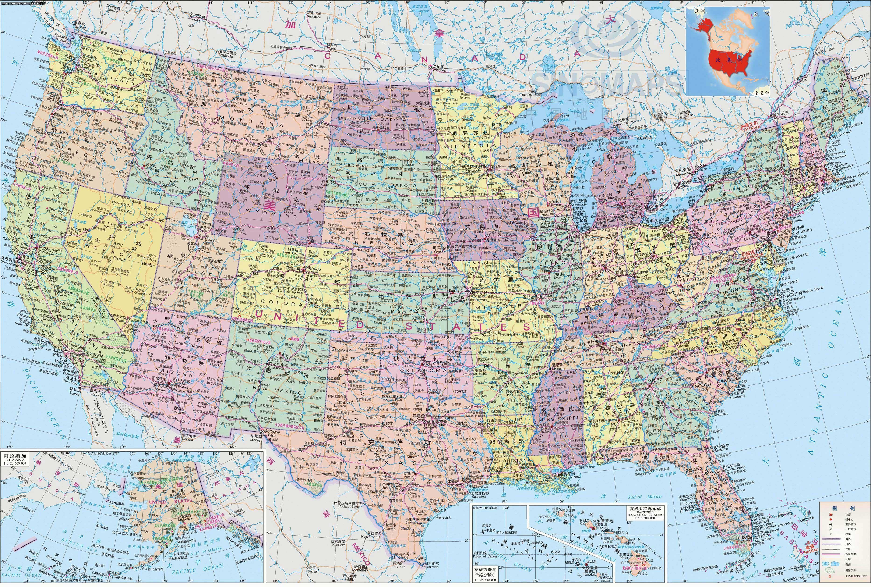
图论
什么是图？
图片？
地图？
相片？
……

Slide 73
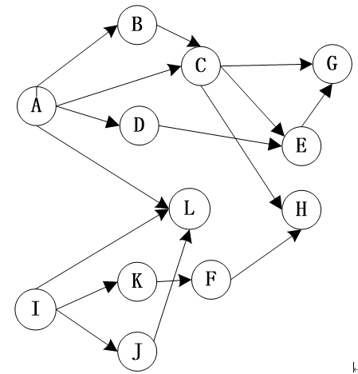
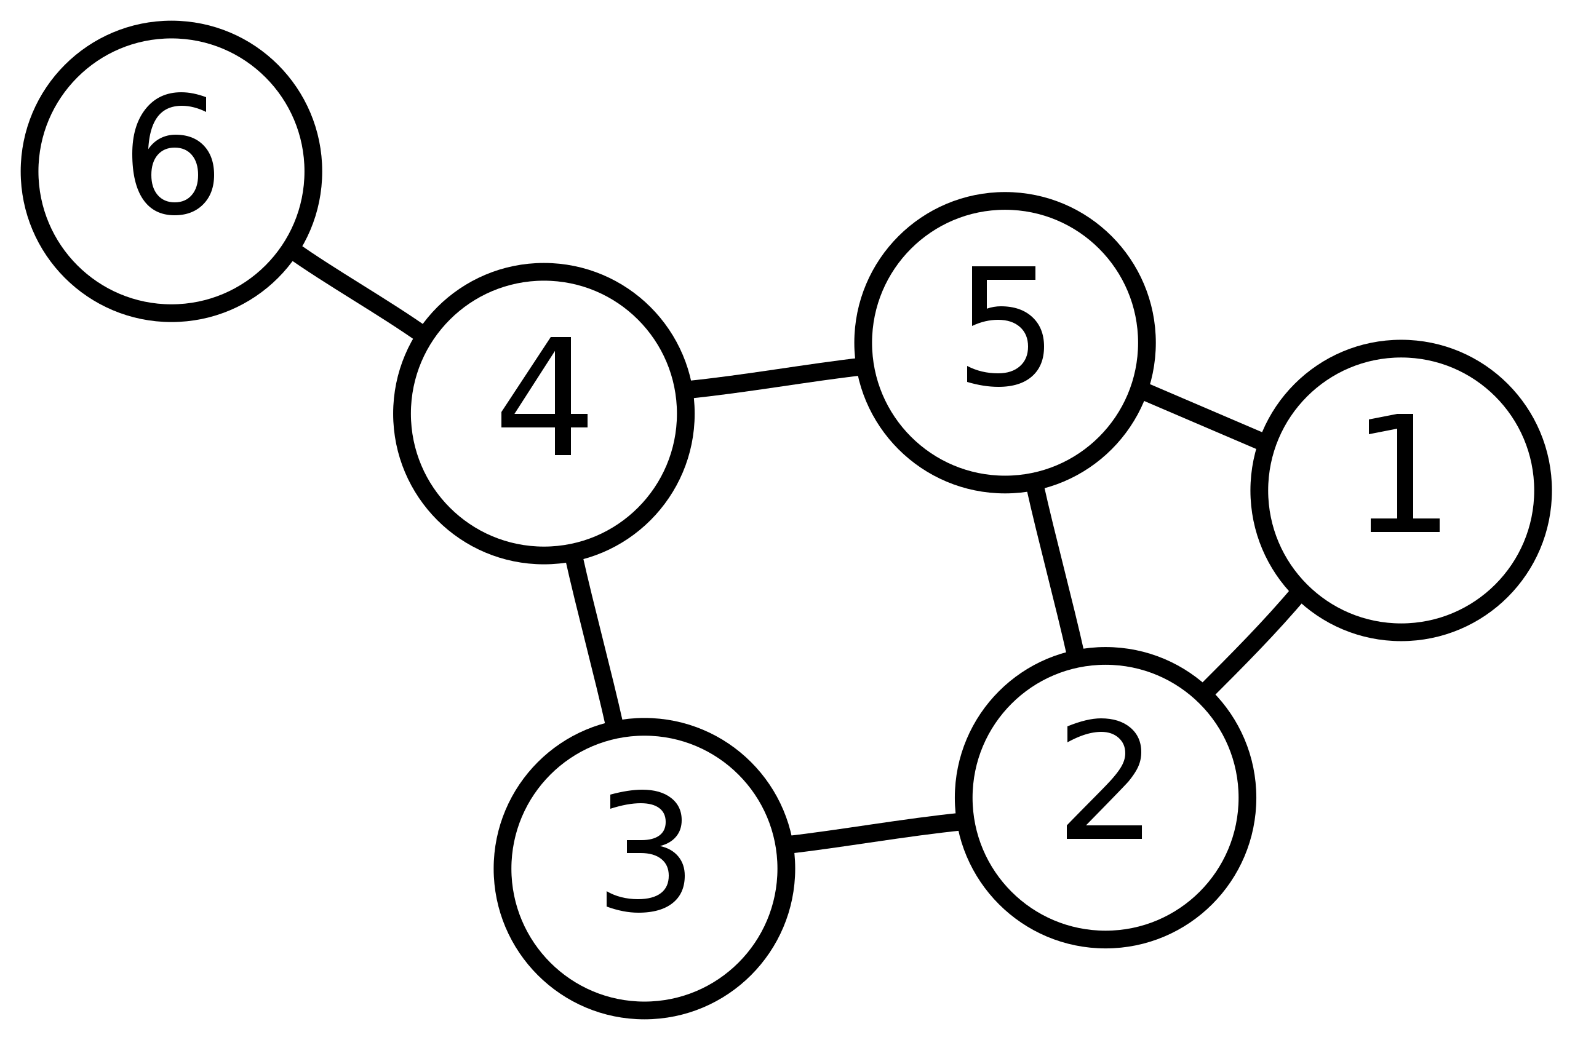
图论
什么是图？
由顶点和边构成的网络结构

Slide 74
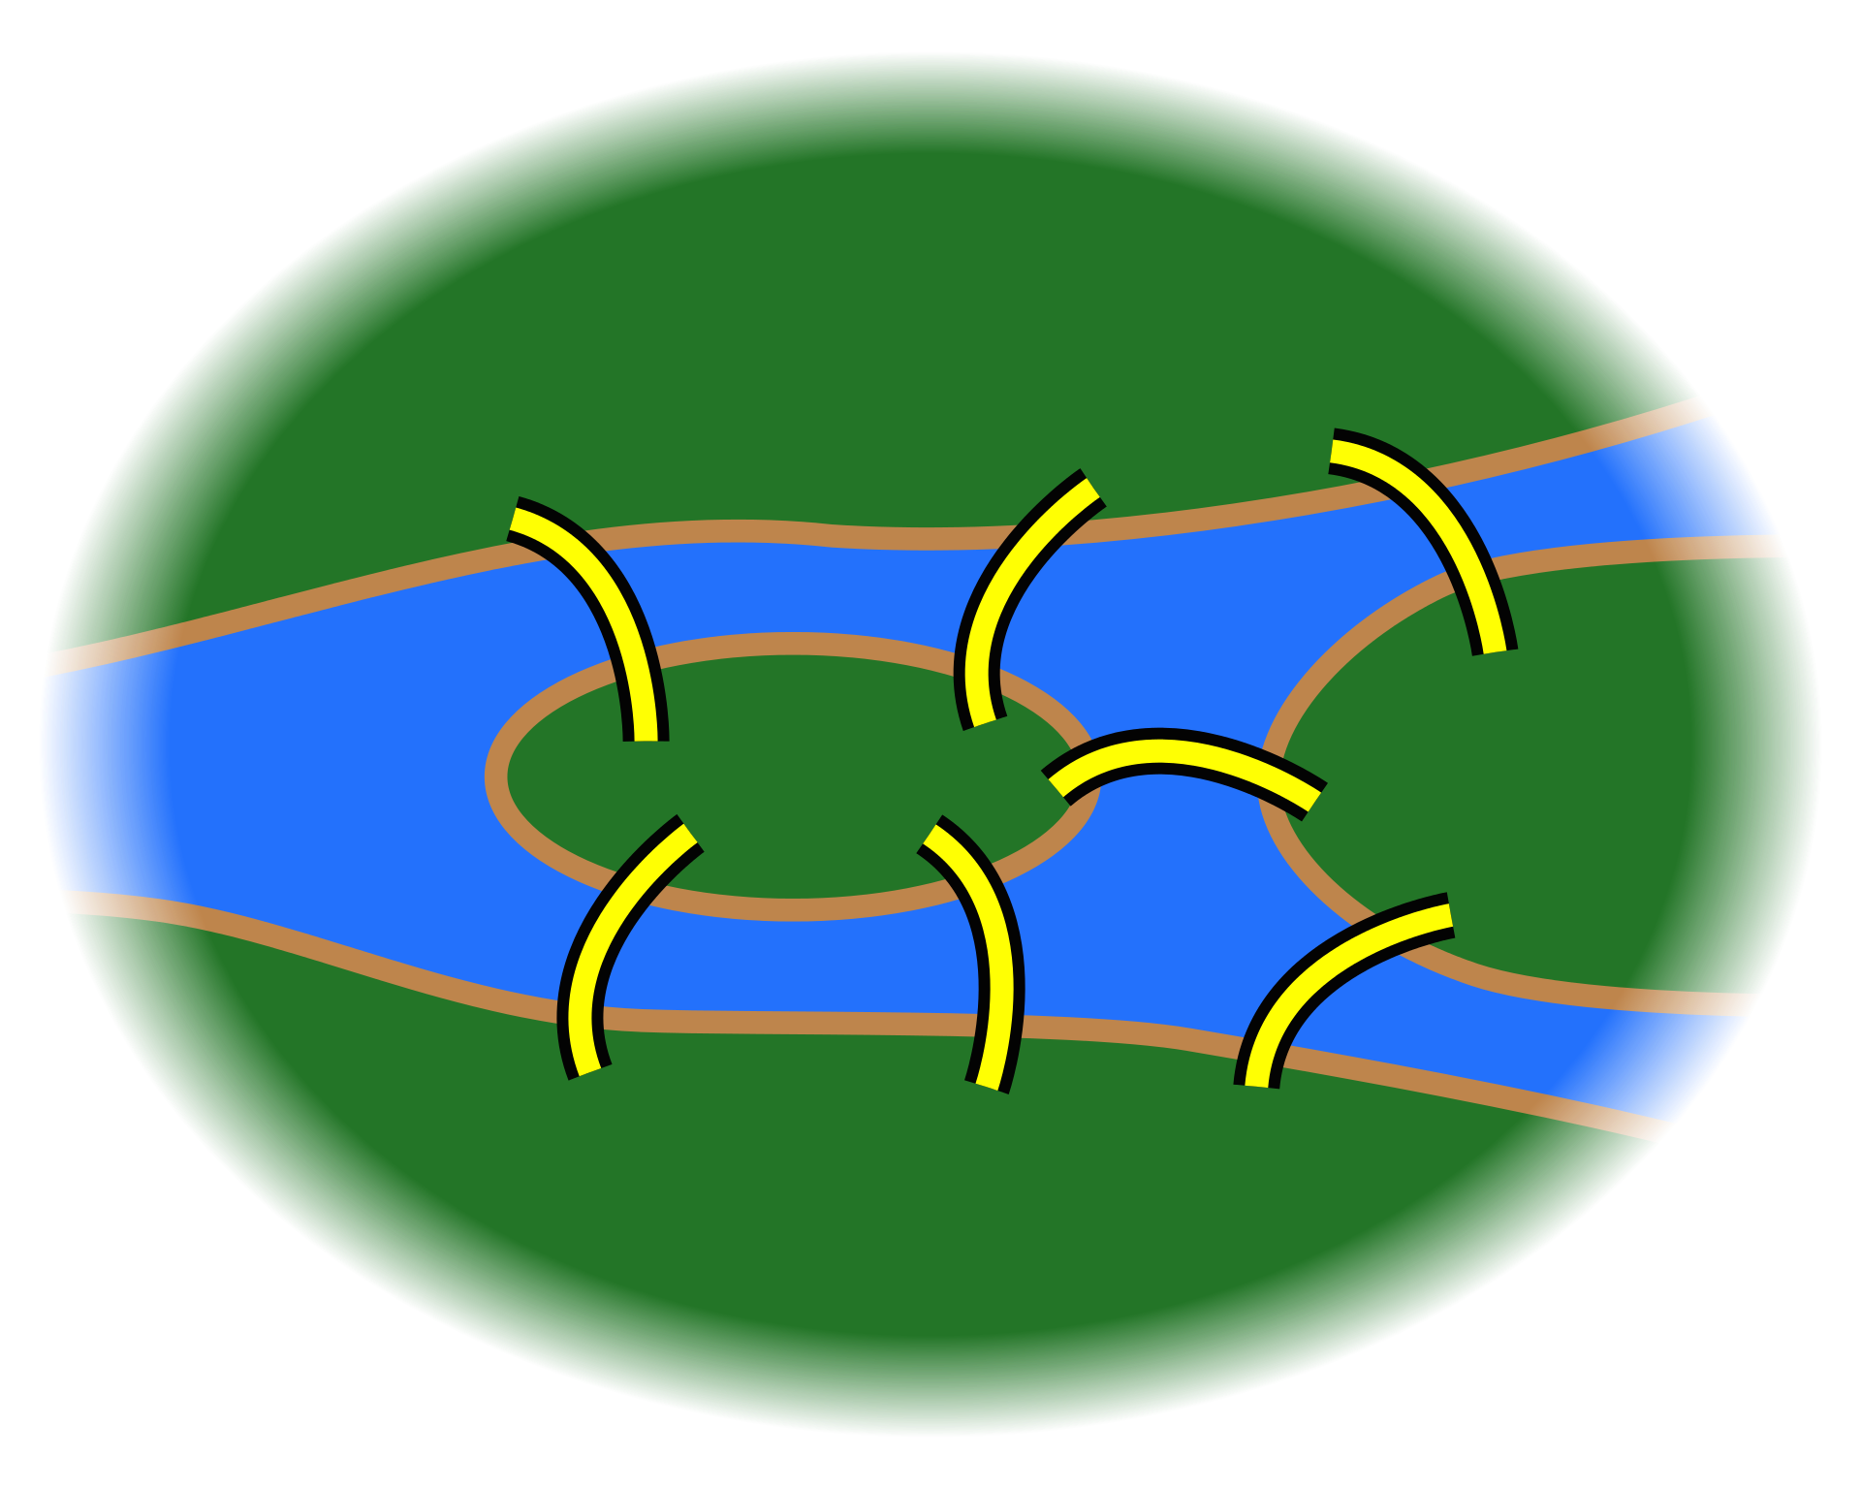
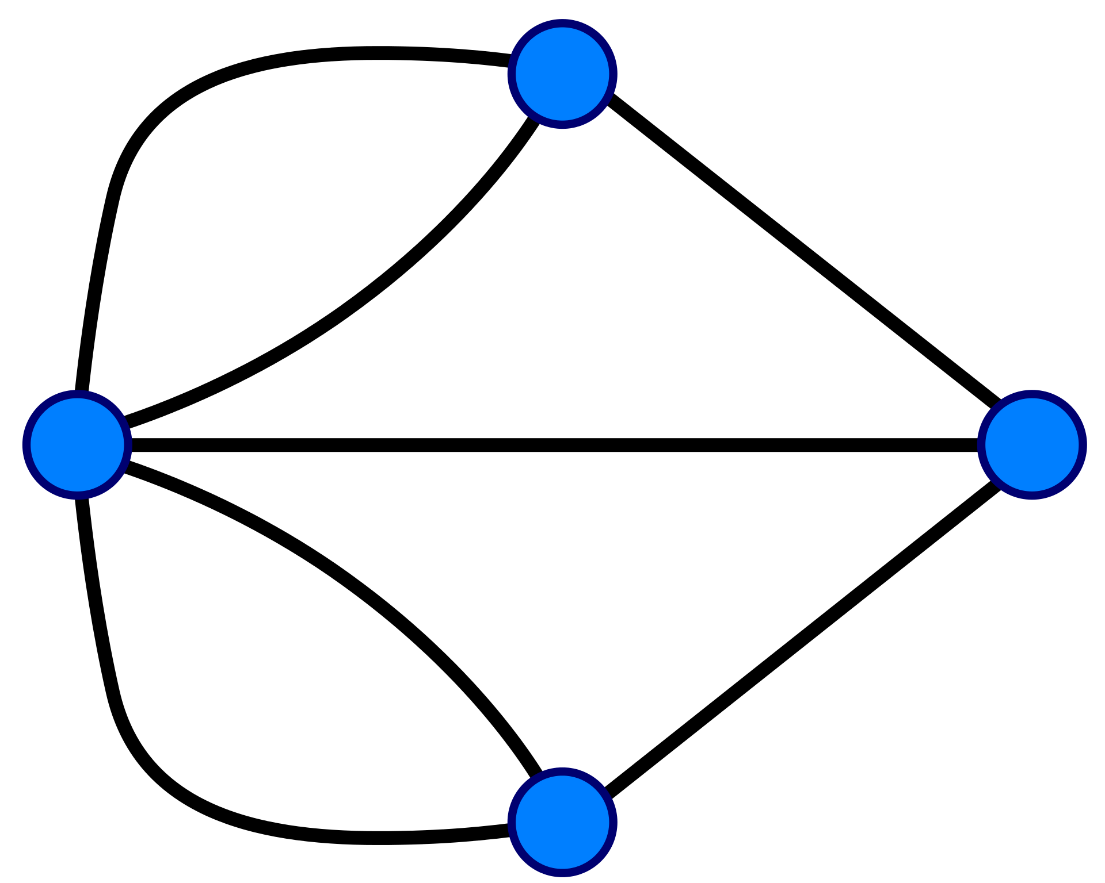
图论
为什么会有图论？
Key: 哥尼斯堡七桥问题
Notes:
18世纪的东普鲁士的哥尼斯堡城，有七座桥把两个小岛和河岸连接在一起，一位徒步旅游者可否不重不漏地走完这七座桥最后再回到出发点？
等价于一笔画问题

Slide 75
图论
图的构成：顶点，边
有向图与无向图
图的同构
边的权重
环

Slide 76
图论
与AI有什么关系？
最短路径搜索
推荐系统
社交网络分析

Slide 77
总结
数学如何运用于AI？
导数——反向传播, …
矩阵——AI模型的基本数据及参数结构, …
概率&统计——贝叶斯分类，最大似然估计, …
图论——概率图模型（贝叶斯网络，马尔科夫网络, …）
更多……

